Slide 1
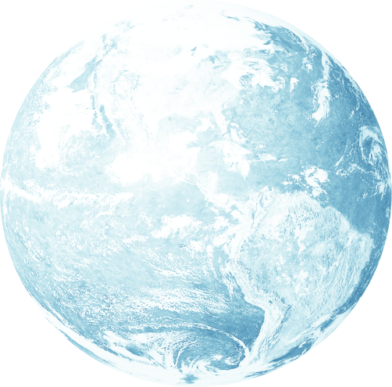
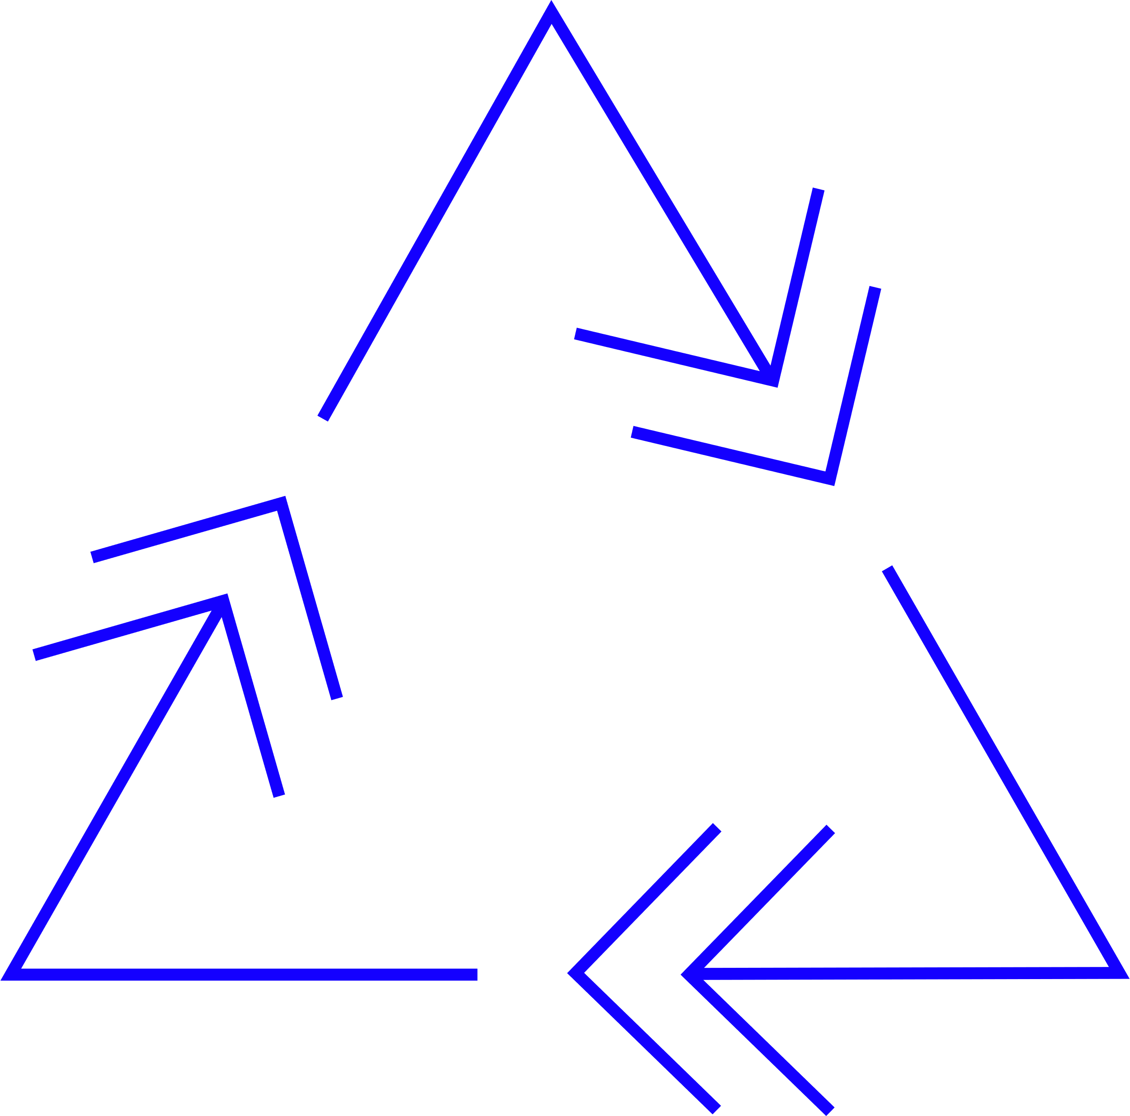
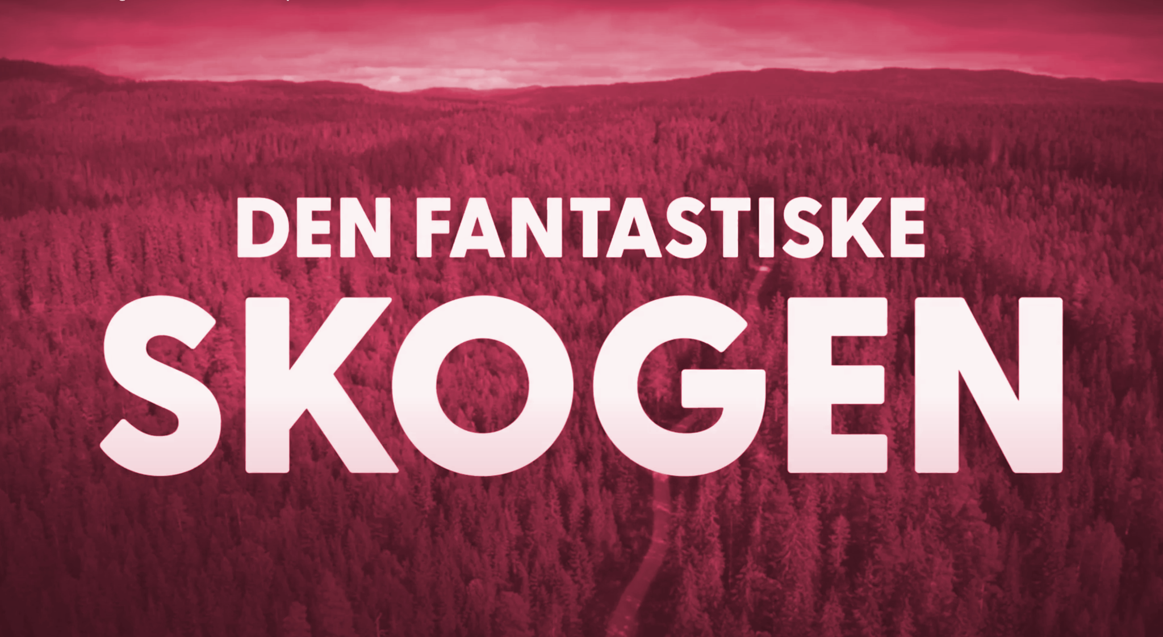
Den fantastiske skogen:
Hvorfor resirkulere kartong?
Undervisningsopplegg i tre deler; refleksjonsspørsmål, minidokumentar og svar.

Slide 2
Hvorfor resirkulere kartong?
Spørsmål til filmen 🙋‍♂️ 🙋
1: Hvorfor kalles skogen for jordas lunger?
2: Hvor mange utrydningstruede arter bor i den norske skogen?
3: Hvordan kan vi alle bidra til at det må hogges mindre skog?
4. Hvor mange ganger kan papirfibrene i drikkekartonger brukes om igjen?
5. Hvordan resirkulerer man en drikkekartong?

Slide 3
🍿
Snurr film!
https://miljoskole.loop.no/ressurser/kartongfilm/

Slide 4
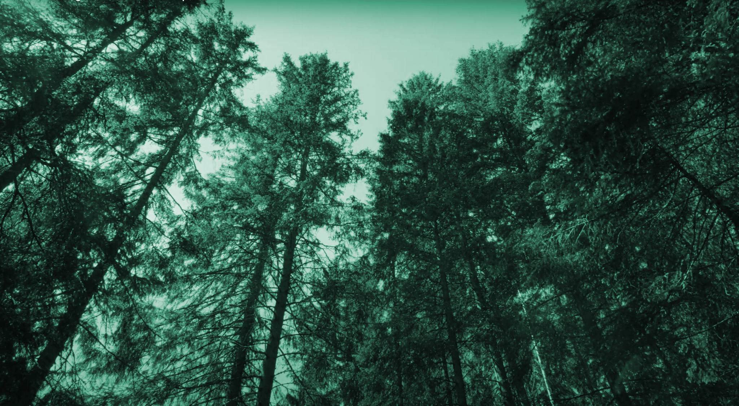
Spørsmål 1
Hvorfor kalles skogen for jordas lunger?

Slide 5
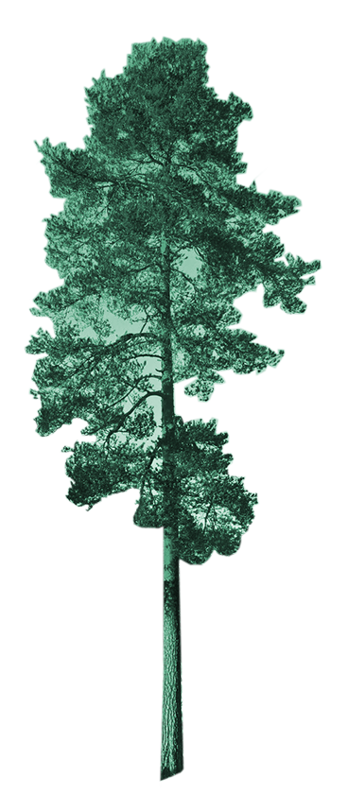
Hvorfor resirkulere kartong?
Svar:
Gjennom fotosyntesen suger skogens trær og planter i seg CO2 fra luften.
Trærne og plantene bruker energi fra sollyset til å gjøre denne CO2-en om til oksygen som vi mennesker trenger for å puste.
Trærne puster inn og ut, litt sånn som lunger gjør.

Slide 6
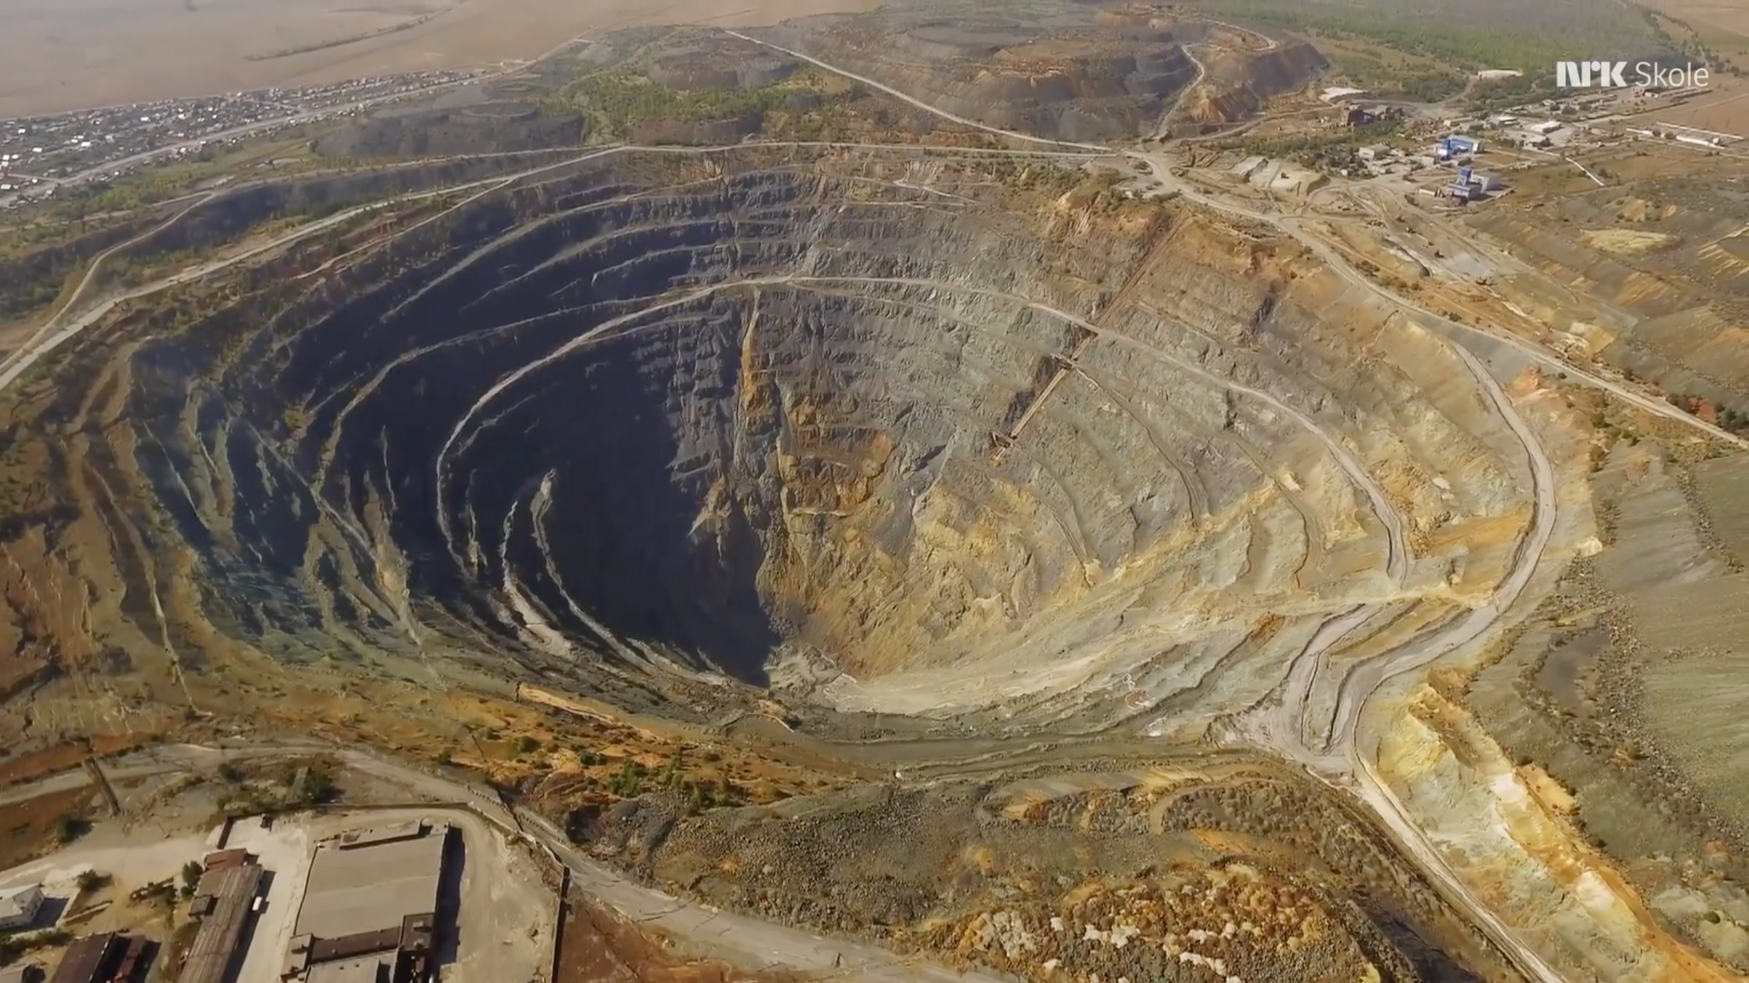
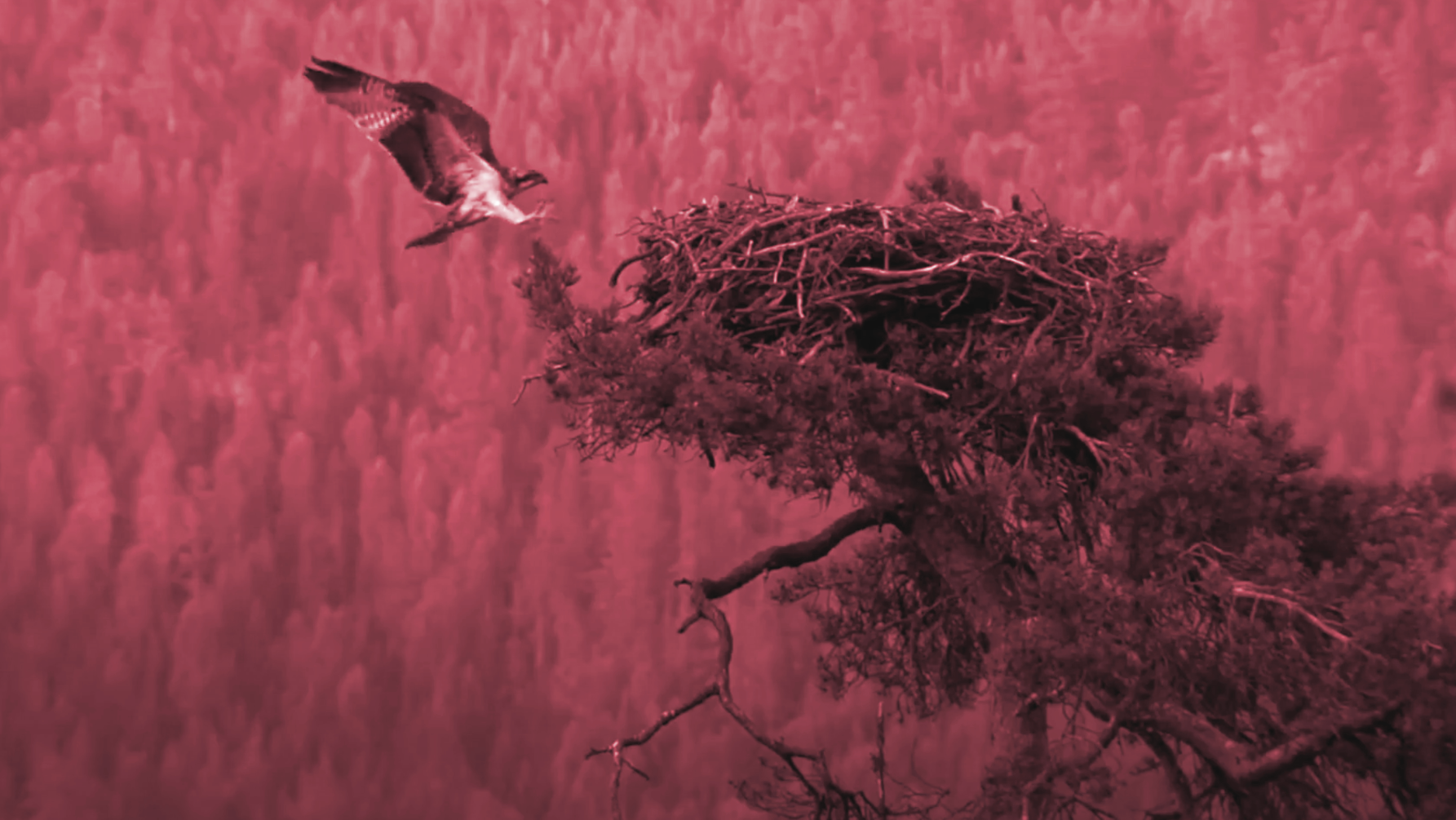
Spørsmål 2
Hvor mange utrydningstruede arter bor i den norske skogen?

Slide 7
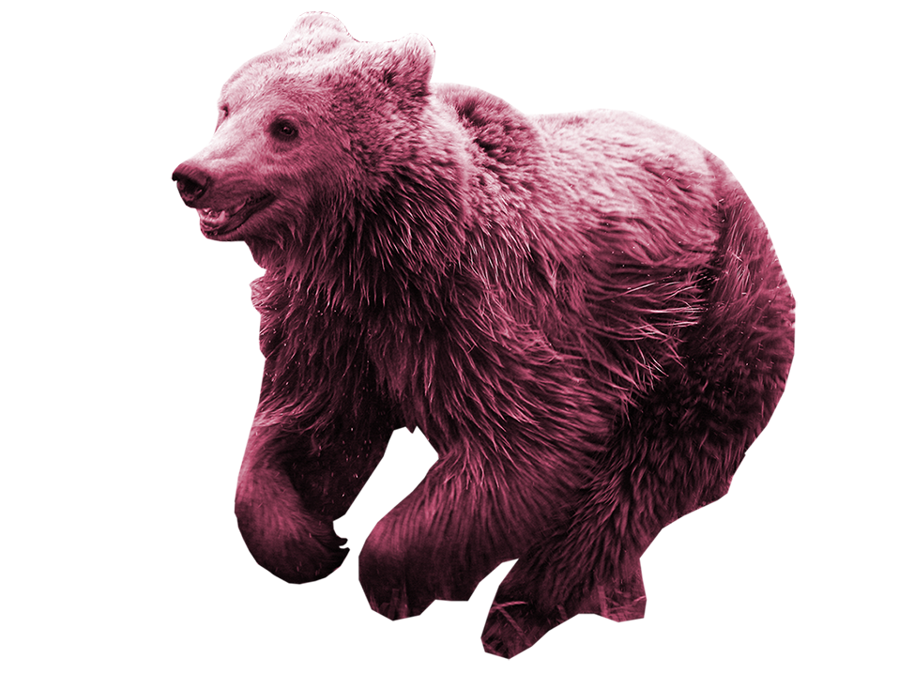
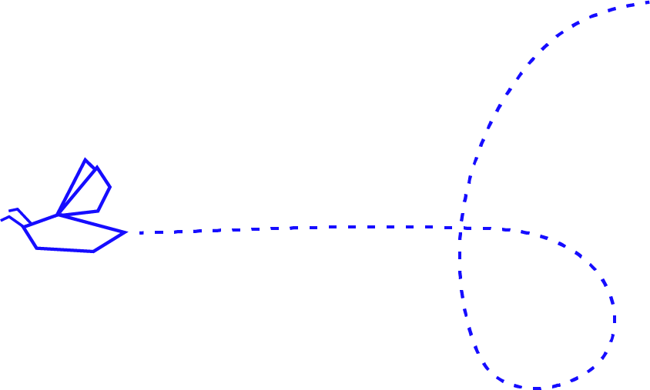
Hvorfor resirkulere kartong?
Svar:
48 prosent av alle arter som regnes som truede i Norge, bor i skogen (1330 arter).
I skogen er det flest sopp (387 arter), biller (232 arter), lav (167 arter) og tovinger (137 arter) som er truet.
En art som er truet, står i fare for å dø ut. Når en art dør ut, forsvinner den for alltid.
Tovinger er fluer og mygg med bare ett par (to) vinger.

Slide 8
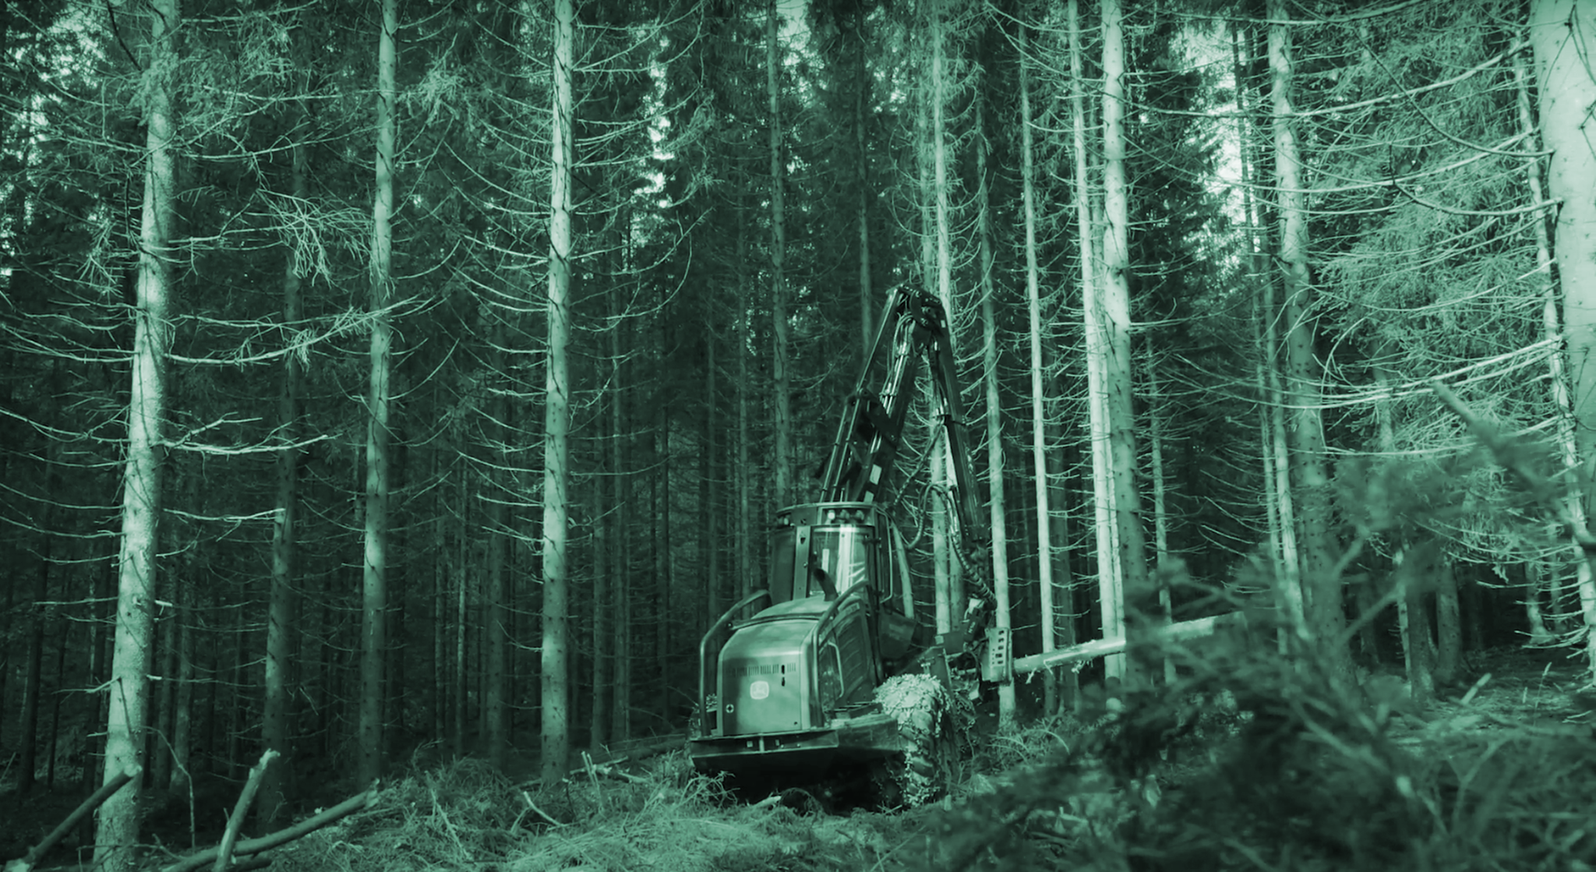
Spørsmål 3
Hvordan kan vi alle bidra til at det hogges litt mindre skog?

Slide 9
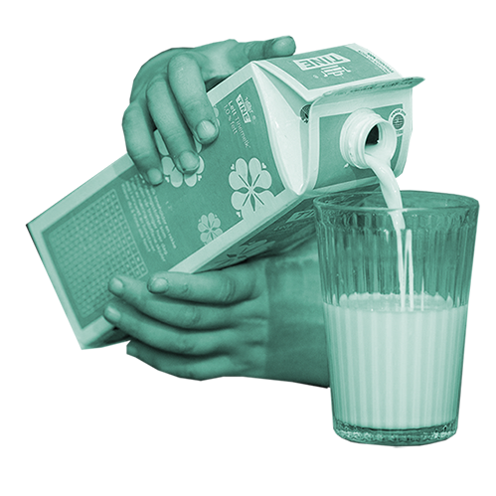
Hvorfor resirkulere kartong?
Svar:
Hvert år bruker vi cirka 600 millioner drikkekartonger i Norge.
Resirkulerer vi alle disse drikkekartongene, og all annen papiremballasje vi bruker, gjør vi så det brukte papiret kan brukes på nytt.
Å resirkulere kartong og papir sparer trær (og energi og klimagassutslipp).

Slide 10
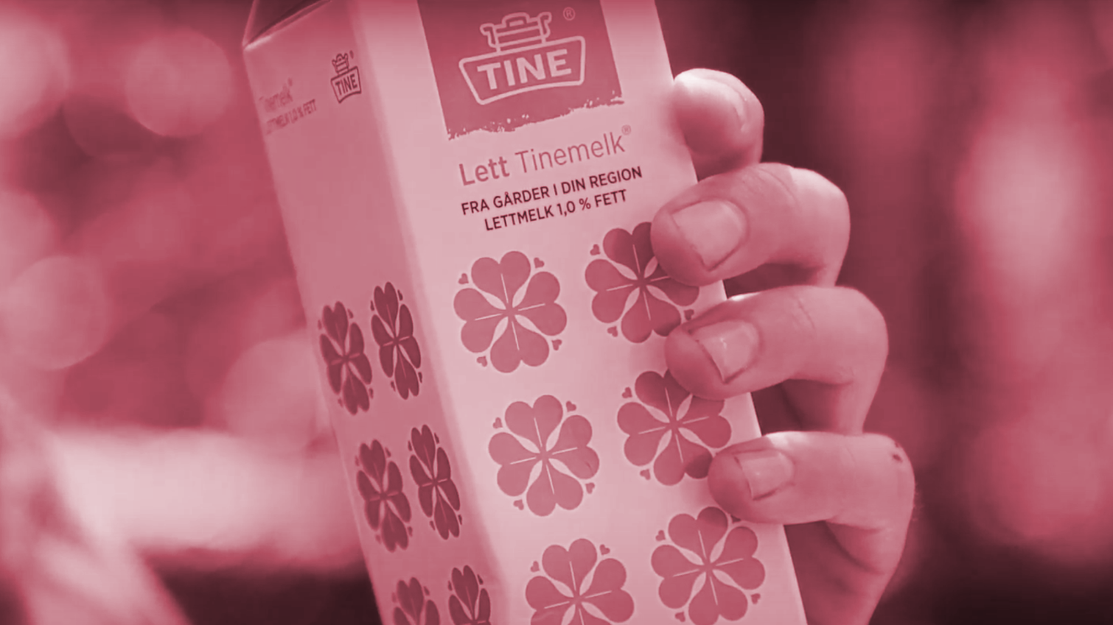
Spørsmål 4
Hvor mange ganger kan papirfibrene i drikkekartonger brukes om igjen?

Slide 11
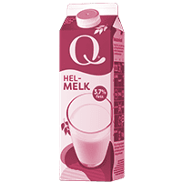
Hvorfor resirkulere kartong?
Svar:
Seks til sju ganger.

Slide 12
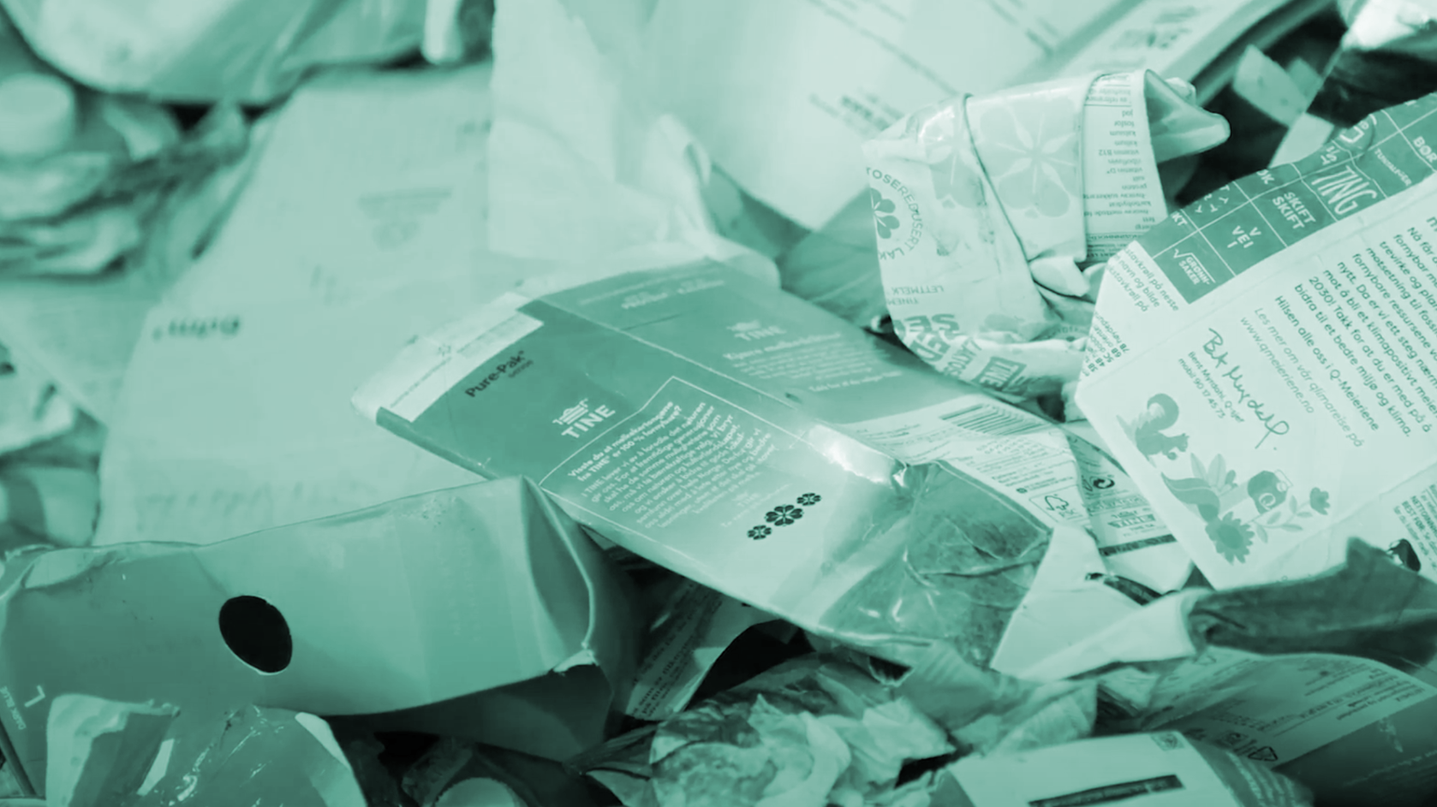
Spørsmål 5
Hvordan resirkulerer man en drikkekartong?

Slide 13
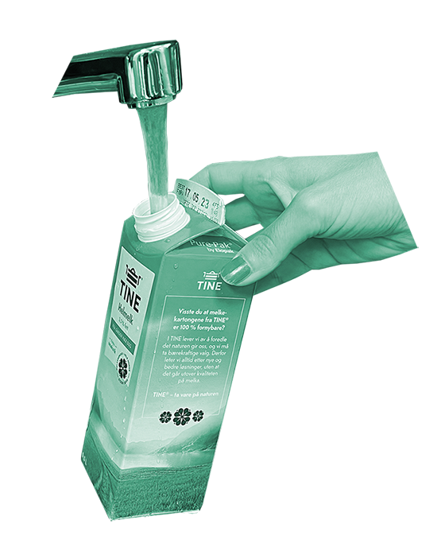
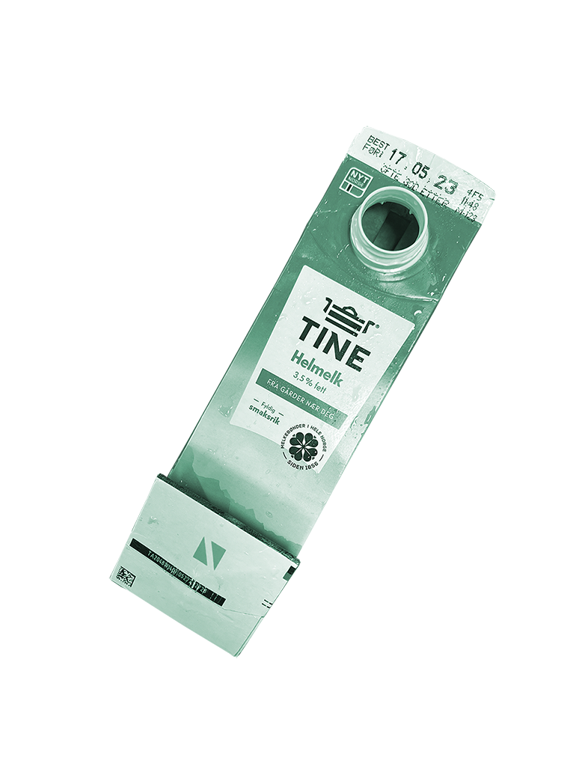
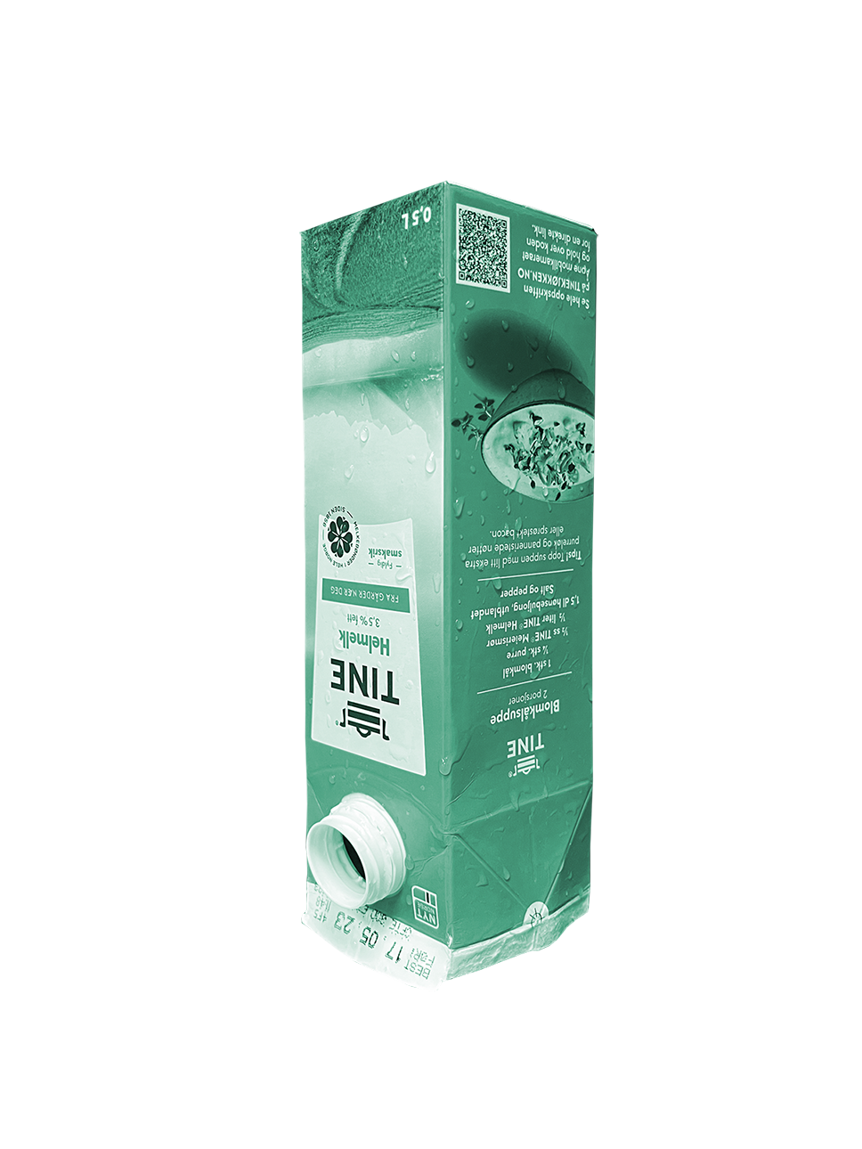
Hvorfor resirkulere kartong?
Svar:
Drikkekartongen skal skylles, tørkes litt og resirkuleres som drikkekartong.
Skylle
Tørke
Brette

Slide 14
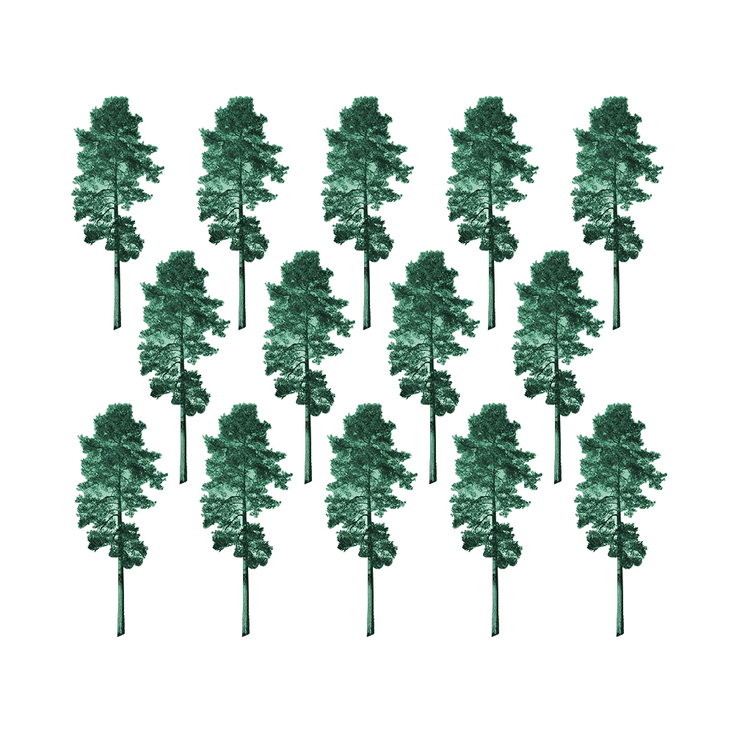
Hvorfor resirkulere kartong?
Gjenvinning gir færre klimagassutslipp, sparer energi og bidrar til å ta vare på naturen og naturressursene.
Vi sparer 14 trær for hvert tonn papir vi gjenvinner.
Sjekk sortere.no eller Sortere-appen for hva som helst annet du lurer på om resirkulering.

Slide 15
Litt tid igjen?
Det beste ville være å la skogen være i fred. Samtidig er vi avhengige av den for å lage ting vi trenger for å leve, og ting som fyller livene våre med innhold.
Se rundt deg der du er akkurat nå. Hvor mange ting finner du som er laget av trær?

